Slide 1
TRƯỜNG ĐẠI HỌC CÔNG NGHỆ TP.HCM · KHOA CÔNG NGHỆ THÔNG TIN
Môn: Cơ Sở Dữ Liệu Nâng Cao
Giao dịch
Tài chính
TÌM HIỂU PHÂN MẢNH HỖN HỢP TRONG CSDL PHÂN TÁN VÀ ỨNG DỤNG CHO QUẢN LÝ ĐƠN HÀNG
KH₁_GD
KH₁_TC
KH₂_GD
KH₂_TC
KH₃_GD
KH₃_TC
Giảng viên hướng dẫn
ThS. Nguyễn Văn Danh
Nhóm thực hiện
Trần Gia Thịnh – 2380602136
Phạm Minh Triết – 2380605829
Notes:
[Thịnh]
Em chào thầy và các bạn. Nhóm em gồm Trần Gia Thịnh và Phạm Minh Triết. Hôm nay nhóm em xin trình bày đề tài: tìm hiểu phân mảnh hỗn hợp trong cơ sở dữ liệu phân tán và ứng dụng cho bài toán quản lý đơn hàng.

Slide 2
Nội dung trình bày
MỞ ĐẦU
1
2
3
4
5
Tổng quan CSDL phân tán
Phân mảnh dữ liệu: ngang và dọc
Phân mảnh hỗn hợp
Ứng dụng cho hệ thống quản lý đơn hàng + demo
Đánh giá và kết luận
Thịnh
Thịnh
Thịnh
Triết
Triết
Trọng tâm: phần 3 (lý thuyết) và phần 4 (ứng dụng + demo trên SQL Server)
Notes:
[Thịnh · 0:20]
Bài trình bày gồm 5 phần. Em sẽ trình bày phần lý thuyết, gồm tổng quan, các loại phân mảnh và phân mảnh hỗn hợp. Sau đó bạn Triết sẽ trình bày phần ứng dụng vào hệ thống quản lý đơn hàng, có demo trên SQL Server.

Slide 3
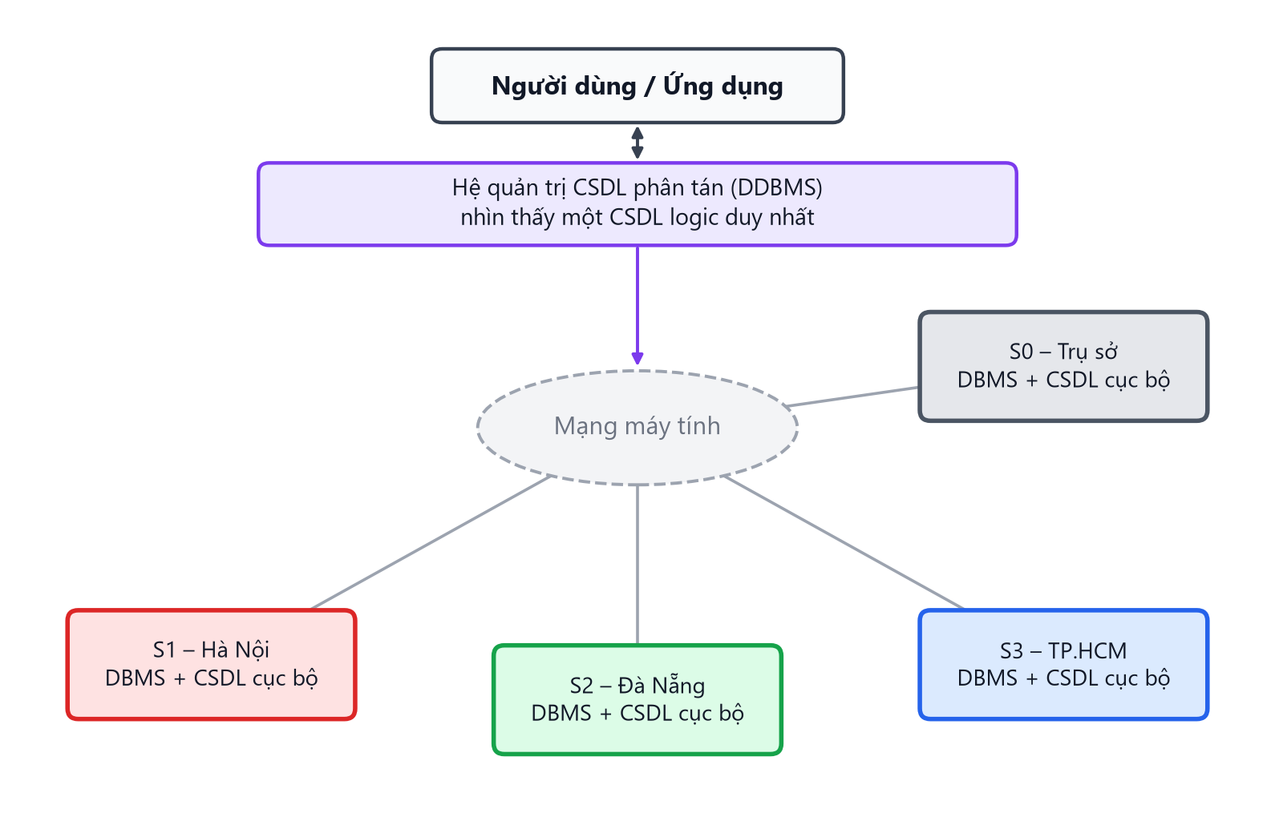




CSDL phân tán là gì?
1 · TỔNG QUAN CSDL PHÂN TÁN
Thống nhất về logic, phân tán về vật lý
Dữ liệu nằm ở nhiều site, nối với nhau qua mạng
DDBMS che giấu sự phân tán
Người dùng thấy như một CSDL duy nhất (tính trong suốt)
Lợi ích
Dữ liệu gần nơi sử dụng, tăng độ sẵn sàng, dễ mở rộng, hợp với tổ chức nhiều chi nhánh
Hai bài toán thiết kế
Phân mảnh: chia dữ liệu thế nào? · Cấp phát: đặt mảnh ở đâu?
Notes:
[Thịnh · 1:00]
CSDL phân tán là một CSDL thống nhất về mặt logic, nhưng dữ liệu được đặt ở nhiều máy, nhiều địa điểm khác nhau, gọi là các site, nối với nhau qua mạng. Hệ quản trị CSDL phân tán có nhiệm vụ che giấu điều đó. Người dùng truy vấn như với một CSDL bình thường, không cần biết dữ liệu nằm ở đâu. Tính chất này gọi là tính trong suốt.
Lợi ích lớn nhất là dữ liệu được đặt gần nơi sử dụng. Ví dụ, chi nhánh Hà Nội làm việc trên dữ liệu ở Hà Nội nên không phải gửi truy vấn vào TP.HCM. Ngoài ra, một site gặp sự cố thì các site khác vẫn hoạt động, và hệ thống dễ mở rộng khi thêm chi nhánh.
Khi thiết kế một CSDL phân tán, có hai câu hỏi chính: chia dữ liệu như thế nào, tức là phân mảnh, và đặt từng phần ở đâu, tức là cấp phát. Đề tài của nhóm tập trung vào câu hỏi thứ nhất.

Slide 4


Vì sao phải phân mảnh?
2 · PHÂN MẢNH DỮ LIỆU
Ứng dụng thường chỉ dùng một phần của bảng: một số dòng, một số cột.
Đặt nguyên bảng ở một nơi thì truy cập từ xa nhiều; nhân bản nguyên bảng thì tốn chỗ và khó cập nhật.
Xử lý cục bộ
Xử lý song song
Bảo mật dữ liệu nhạy cảm
3 QUY TẮC ĐÚNG ĐẮN
Đầy đủ
Mọi dữ liệu của R đều nằm trong ít nhất một mảnh
Tái thiết
Ghép các mảnh lại được đúng R
Rời nhau
Một dữ liệu không nằm ở hai mảnh (phân mảnh dọc được lặp lại khóa)
Notes:
[Thịnh · 1:00]
Vì sao không đặt nguyên cả bảng ở một nơi? Vì trong thực tế, mỗi ứng dụng chỉ dùng một phần dữ liệu. Chi nhánh Hà Nội chỉ cần khách hàng của Hà Nội. Phòng kế toán chỉ cần các cột về công nợ. Nếu đặt nguyên bảng ở trụ sở, mọi chi nhánh đều phải truy cập từ xa. Nếu nhân bản nguyên bảng về mọi nơi thì tốn chỗ, và mỗi lần cập nhật phải sửa ở tất cả các bản.
Chia bảng thành các mảnh và đặt mỗi mảnh ở nơi dùng nó giúp đa số truy vấn chạy cục bộ. Các site có thể xử lý song song, và dữ liệu nhạy cảm có thể tách riêng để bảo vệ.
Một cách phân mảnh muốn đúng thì phải thỏa 3 quy tắc. Đầy đủ: không mất dữ liệu. Tái thiết: ghép các mảnh lại phải ra đúng bảng ban đầu. Rời nhau: không có dữ liệu bị lặp ở hai mảnh, ngoại trừ khóa chính trong phân mảnh dọc.

Slide 5
Phân mảnh ngang
2 · PHÂN MẢNH DỮ LIỆU
Chia bảng theo dòng, dựa trên vị từ chọn: Rᵢ = σ_{Fᵢ}(R)
Ví dụ: KH₁ = σ_{MaCN='CN01'}(KhachHang), tương tự KH₂, KH₃
Thiết kế: vị từ đơn giản từ truy vấn → vị từ hội sơ cấp (minterm); thuật toán COM_MIN chọn tập vị từ đầy đủ và cực tiểu
Ngang dẫn xuất: chia bảng con theo mảnh của bảng cha: DHᵢ = DonHang ⋉ KHᵢ
Tái thiết: R = R₁ ∪ R₂ ∪ … ∪ Rₙ
MaKH | HoTen | MaCN
KH01 | An | CN01
KH02 | Bình | CN02
KH03 | Chi | CN03
KH04 | Dũng | CN01
KH05 | Em | CN02
KH06 | Giang | CN03
KH₁ · Hà Nội
KH₂ · Đà Nẵng
KH₃ · TP.HCM
KhachHang
Notes:
[Thịnh · 1:00]
Loại thứ nhất là phân mảnh ngang, tức là chia bảng theo dòng. Mỗi mảnh là kết quả của một phép chọn với một điều kiện. Ví dụ, bảng khách hàng được chia theo chi nhánh: khách của Hà Nội vào một mảnh, Đà Nẵng một mảnh, TP.HCM một mảnh.
Các điều kiện được lấy từ chính các truy vấn mà ứng dụng hay dùng, rồi kết hợp lại thành vị từ hội sơ cấp. Thuật toán COM_MIN chọn ra tập điều kiện vừa đủ, không thừa, không thiếu.
Có một biến thể quan trọng là phân mảnh ngang dẫn xuất. Đơn hàng không tự chia theo điều kiện riêng mà đi theo khách hàng: đơn của khách Hà Nội nằm ở mảnh Hà Nội. Biểu thức là phép nửa kết nối. Lợi ích là khi kết nối đơn hàng với khách hàng, phép kết nối chạy hoàn toàn tại chỗ. Muốn có lại bảng ban đầu thì hợp các mảnh lại.

Slide 6
Phân mảnh dọc
2 · PHÂN MẢNH DỮ LIỆU
Chia bảng theo cột: Rᵢ = π_{Aᵢ}(R), mỗi mảnh đều chứa khóa chính
Ví dụ NhanVien: thông tin công việc dùng ở chi nhánh, thông tin nhân sự chỉ phòng nhân sự dùng
Tái thiết bằng kết nối trên khóa: R = R₁ ⋈_{MaNV} R₂
NV_CV · công việc
NV_NS · nhân sự
MaNV (khóa)
MaNV (khóa)
HoTen
NgaySinh
ChucVu
CCCD
SDT
Luong
MaCN
SoTaiKhoan
CÁCH NHÓM CỘT
Ma trận sử dụng thuộc tính
Ma trận ái lực
BEA: gom cụm cột
SPLIT: chọn điểm cắt
Notes:
[Thịnh · 1:00]
Loại thứ hai là phân mảnh dọc, tức là chia bảng theo cột. Mỗi mảnh là một phép chiếu lên một nhóm cột. Điểm bắt buộc là mảnh nào cũng phải giữ khóa chính, để sau này ghép lại được.
Ví dụ với bảng nhân viên: chi nhánh chỉ cần thông tin công việc như họ tên, chức vụ, số điện thoại. Còn lương, CCCD, số tài khoản là dữ liệu nhạy cảm, chỉ phòng nhân sự dùng. Vì vậy ta tách thành hai mảnh, cả hai đều có mã nhân viên.
Muốn biết nên nhóm cột nào với nhau, ta lập ma trận ghi truy vấn nào dùng cột nào, tính độ ái lực giữa từng cặp cột, rồi dùng thuật toán BEA gom các cột hay được dùng cùng nhau và SPLIT chọn chỗ cắt. Tái thiết bằng phép kết nối trên khóa chính.

Slide 7
Phân mảnh hỗn hợp
3 · PHÂN MẢNH HỖN HỢP
Kết hợp phân mảnh ngang và dọc: áp dụng nối tiếp σ và π
Ứng dụng thực tế vừa chỉ dùng một số dòng, vừa chỉ dùng một số cột
  Chi nhánh Hà Nội: chỉ khách Hà Nội + chỉ cột giao dịch
  Kế toán trụ sở: mọi khách + chỉ cột công nợ
Chỉ chia ngang hoặc chỉ chia dọc → vẫn chuyển và lưu dữ liệu thừa
Giao dịch
Tài chính
Hà Nội
Chi nhánh Hà Nội dùng
Kế toán dùng
Đà Nẵng
Kế toán dùng
TP.HCM
Kế toán dùng
Mảnh hỗn hợp: π_{A}(σ_{F}(R)) hoặc σ_{F}(π_{A}(R))
Mỗi mảnh là một ô trên lưới dòng × cột
Notes:
[Thịnh · 1:00]
Trong thực tế, nhu cầu thường phức tạp hơn. Chi nhánh Hà Nội chỉ cần khách của Hà Nội, và cũng chỉ cần các cột phục vụ giao dịch như tên, số điện thoại, địa chỉ. Còn phòng kế toán ở trụ sở cần khách của cả ba miền, nhưng chỉ cần các cột công nợ.
Nếu chỉ chia ngang thì chi nhánh vẫn phải giữ cả cột công nợ mà mình không dùng. Nếu chỉ chia dọc thì chi nhánh lại phải giữ khách của các miền khác. Giải pháp là phân mảnh hỗn hợp: dùng nối tiếp cả phép chọn và phép chiếu. Mỗi mảnh khi đó là một ô trên lưới dòng và cột, đúng với phần dữ liệu mà một nhóm ứng dụng cần.

Slide 8
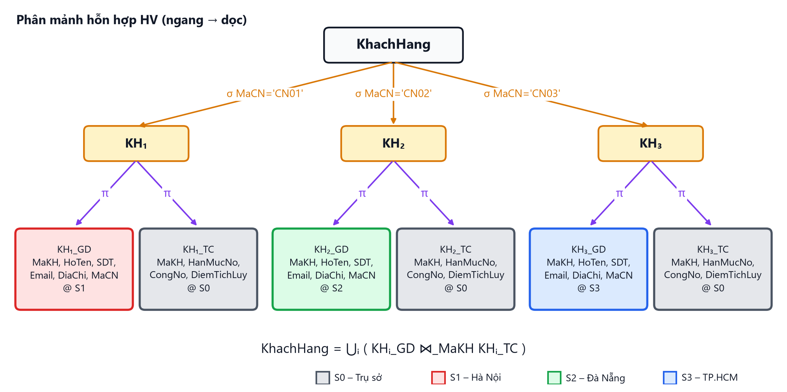
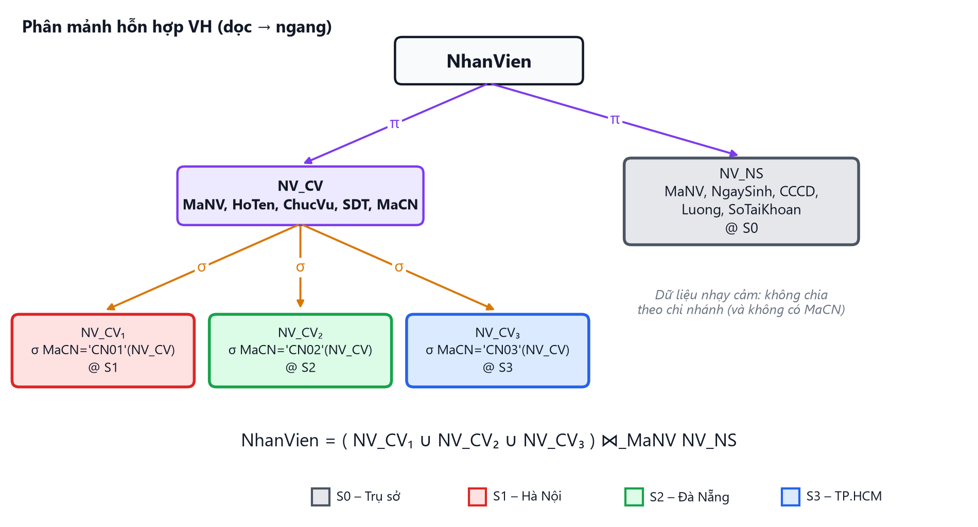
Hai chiến lược: HV và VH
3 · PHÂN MẢNH HỖN HỢP
HV · Ngang trước, dọc sau
VH · Dọc trước, ngang sau
R → σ thành R₁…Rₙ → π từng Rᵢ
Mỗi mảnh ngang có thể chia dọc khác nhau · ví dụ KhachHang
R → π thành nhóm cột → σ trên nhóm cần chia
Chỉ chia ngang những nhóm cột cần · ví dụ NhanVien
Cây phân mảnh: gốc là R, nút trong là σ hoặc π, lá là mảnh được cấp phát
Notes:
[Thịnh · 1:15]
Có hai cách kết hợp. Cách thứ nhất là ngang trước, dọc sau, gọi tắt là HV. Ta chia bảng theo dòng trước, rồi chia tiếp từng mảnh ngang theo cột. Bảng khách hàng của nhóm làm theo cách này: chia theo chi nhánh trước, sau đó mỗi mảnh chi nhánh tách thành phần giao dịch và phần tài chính.
Cách thứ hai là dọc trước, ngang sau, gọi tắt là VH. Ta chia theo cột trước, rồi chỉ chia ngang những nhóm cột cần chia. Bảng nhân viên làm theo cách này. Tách thông tin nhân sự ra trước; phần này để tập trung ở trụ sở nên không chia nữa. Chỉ phần thông tin công việc được chia tiếp theo chi nhánh.
Cả hai cách đều được biểu diễn bằng một cây phân mảnh. Gốc là bảng ban đầu, mỗi nút trong là một phép chọn hoặc phép chiếu, và các lá là những mảnh thực sự được lưu ở các site.

Slide 9


Tái thiết và tính đúng đắn
3 · PHÂN MẢNH HỖN HỢP
TÁI THIẾT: ĐI TỪ LÁ LÊN GỐC
Nút σ → ∪ (hợp)
Nút π → ⋈ trên khóa
Đúng đắn
Mỗi bước ngang và dọc thỏa đầy đủ – tái thiết – rời nhau ⇒ cả cây thỏa
HV
R = ⋃_{i} (R_{i1} ⋈ R_{i2})
Lưu ý ở VH
Chỉ chia ngang được mảnh dọc có chứa thuộc tính của vị từ (ví dụ MaCN). NV_NS không có MaCN nên không chia theo chi nhánh được.
VH
R = (R₁₁ ∪ … ∪ R_{1n}) ⋈ R₂
Notes:
[Thịnh · 1:00]
Để lấy lại bảng ban đầu, ta đi ngược cây từ lá lên gốc. Gặp nút chia ngang thì hợp các mảnh con. Gặp nút chia dọc thì kết nối các mảnh con theo khóa chính. Với HV, ta kết nối hai phần dọc của từng mảnh trước, rồi hợp các kết quả lại. Với VH thì ngược lại: hợp các mảnh ngang trước, sau đó kết nối với phần dọc còn lại.
Về tính đúng đắn: nếu mỗi bước chia ngang và mỗi bước chia dọc đều thỏa ba quy tắc, thì cả cây phân mảnh hỗn hợp cũng thỏa.
Một lưu ý với VH: chỉ chia ngang được những mảnh dọc có chứa cột dùng trong điều kiện. Ví dụ phần nhân sự không có cột mã chi nhánh, nên không chia theo chi nhánh trực tiếp được. Phần tiếp theo, bạn Triết sẽ trình bày cách nhóm áp dụng vào bài toán quản lý đơn hàng.

Slide 10



Bài toán quản lý đơn hàng
4 · ỨNG DỤNG CHO QUẢN LÝ ĐƠN HÀNG
Công ty thương mại X: 3 chi nhánh và trụ sở chính · mỗi khách hàng do một chi nhánh quản lý
Chi nhánh
Trụ sở chính (S0)
Hà Nội
Đà Nẵng
TP.HCM
Kế toán: hạn mức, công nợ khách ở cả 3 miền
Tra cứu khách, lập và xử lý đơn hàng của khách mình
Tần suất rất cao
Nhân sự: lương, CCCD, tài khoản ngân hàng (nhạy cảm)
Ban giám đốc: báo cáo doanh thu toàn công ty
Mỗi nơi cần một phần dữ liệu khác nhau, cả theo dòng lẫn theo cột → phù hợp với phân mảnh hỗn hợp
Notes:
[Triết · 1:00]
Em xin trình bày phần ứng dụng. Nhóm em đặt ra bài toán một công ty thương mại có ba chi nhánh ở Hà Nội, Đà Nẵng, TP.HCM và một trụ sở chính.
Mỗi khách hàng thuộc về đúng một chi nhánh. Nhân viên chi nhánh chủ yếu tra cứu khách và lập đơn cho khách của mình; đây là việc diễn ra nhiều nhất. Ở trụ sở, phòng kế toán theo dõi hạn mức và công nợ của khách ở cả ba miền. Phòng nhân sự quản lý lương, CCCD, số tài khoản; đây là thông tin nhạy cảm, chi nhánh không được thấy. Ban giám đốc cần báo cáo doanh thu toàn công ty.
Có thể thấy mỗi nơi cần một phần dữ liệu khác nhau, cả về dòng lẫn về cột. Đây là tình huống phù hợp để áp dụng phân mảnh hỗn hợp.

Slide 11
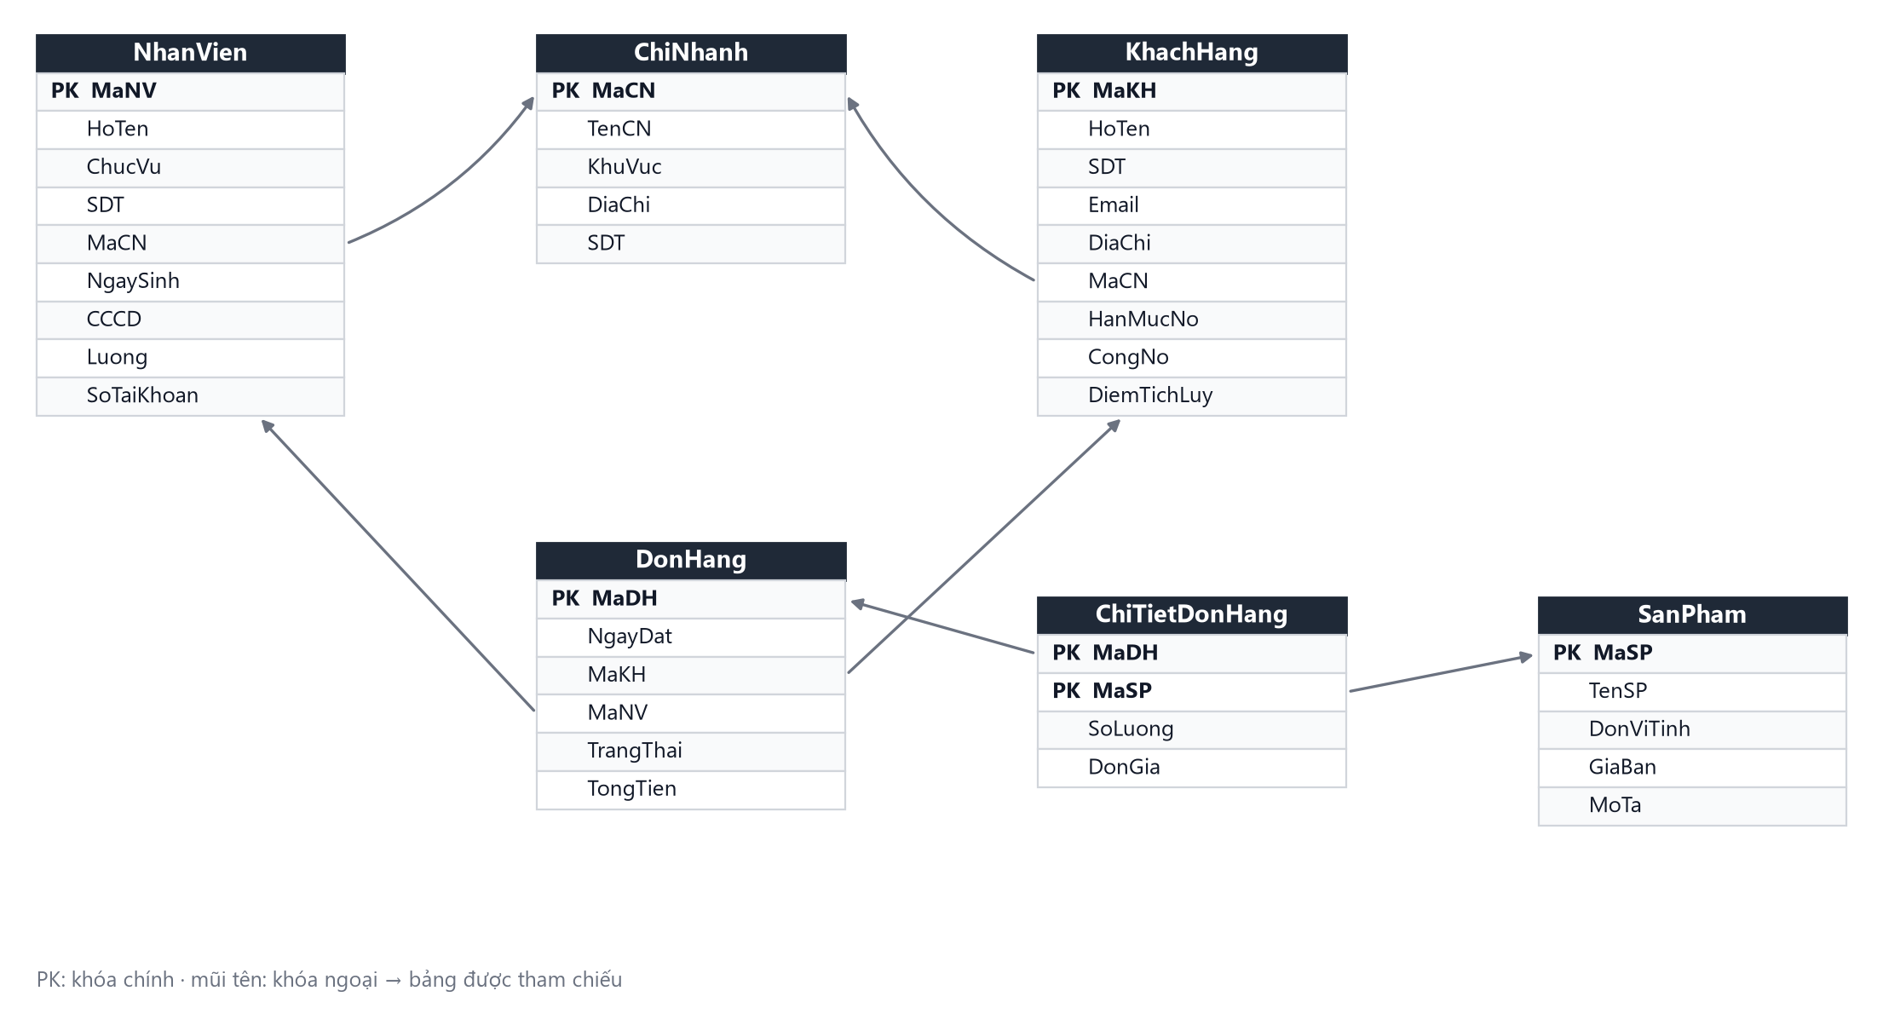
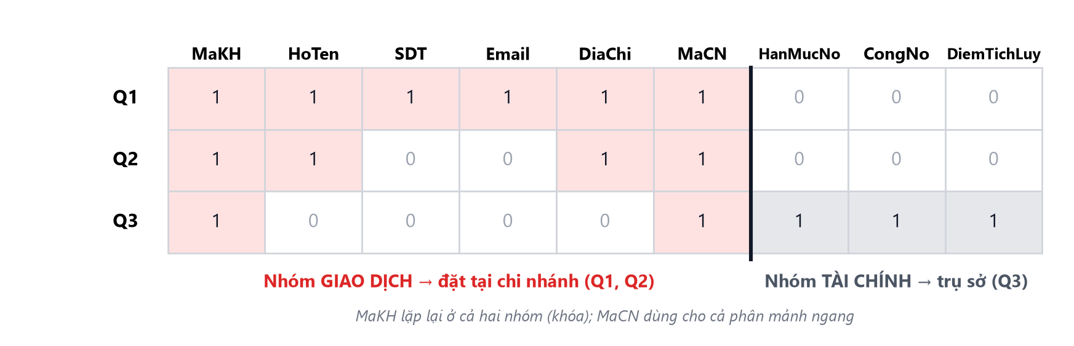
Lược đồ toàn cục và phân tích truy vấn
4 · ỨNG DỤNG CHO QUẢN LÝ ĐƠN HÀNG
 | Ứng dụng | Tại | Tần suất
Q1–Q2 | Tra cứu khách, lập/xử lý đơn | Chi nhánh | Rất cao
Q3 | Hạn mức, công nợ theo miền | Trụ sở | Trung bình
Q4 | Danh sách nhân viên chi nhánh | Chi nhánh | Trung bình
Q5 | Tính lương | Trụ sở | Thấp
Q6 | Báo cáo doanh thu | Trụ sở | Thấp
6 quan hệ: ChiNhanh, KhachHang, NhanVien, SanPham, DonHang, ChiTietDonHang
Ma trận sử dụng KhachHang → 2 nhóm cột: giao dịch và tài chính
Notes:
[Triết · 1:00]
Lược đồ toàn cục có sáu bảng: chi nhánh, khách hàng, nhân viên, sản phẩm, đơn hàng và chi tiết đơn hàng.
Theo nguyên tắc thiết kế, nhóm liệt kê các truy vấn chính, nơi phát sinh và tần suất. Truy vấn nhiều nhất là tra cứu khách và lập đơn, xảy ra ở chi nhánh. Truy vấn công nợ, tính lương và báo cáo doanh thu xảy ra ở trụ sở với tần suất thấp hơn.
Nhìn vào ma trận sử dụng của bảng khách hàng, các truy vấn ở chi nhánh chỉ dùng nhóm cột giao dịch, còn truy vấn kế toán chỉ dùng nhóm cột tài chính. Hai nhóm này gần như không dùng chung cột nào ngoài khóa. Kết hợp với việc mỗi chi nhánh chỉ dùng khách của mình, bảng khách hàng cần được chia theo cả dòng và cột.

Slide 12
Thiết kế KhachHang: chiến lược HV
4 · ỨNG DỤNG CHO QUẢN LÝ ĐƠN HÀNG
Bước 1 – ngang
KHᵢ = σ_{MaCN='CN0i'}(KhachHang), i = 1..3
Bước 2 – dọc trên từng KHᵢ
KHᵢ_GD = πMaKH, HoTen, SDT, Email, DiaChi, MaCN(KHᵢ) → đặt tại chi nhánh i
KHᵢ_TC = πMaKH, HanMucNo, CongNo, DiemTichLuy(KHᵢ) → đặt tại trụ sở
Tái thiết: KhachHang = ⋃_{i} (KHᵢ_GD ⋈_{MaKH} KHᵢ_TC)
Vì sao chọn HV?
Kế toán cần báo cáo công nợ theo từng miền, nên phần TC vẫn được tách theo miền
Notes:
[Triết · 1:00]
Với bảng khách hàng, nhóm dùng chiến lược ngang trước, dọc sau. Bước một, chia theo mã chi nhánh thành ba mảnh. Bước hai, mỗi mảnh chi nhánh được tách dọc thành phần giao dịch, đặt tại chính chi nhánh đó, và phần tài chính gồm hạn mức, công nợ, điểm tích lũy, đặt tại trụ sở.
Kết quả là sáu mảnh lá. Muốn lấy lại bảng khách hàng ban đầu, ta kết nối hai phần của từng chi nhánh theo mã khách, rồi hợp ba kết quả lại.
Nhóm chọn HV vì kế toán cần báo cáo công nợ theo từng miền. Phần tài chính vẫn được chia theo miền nên báo cáo theo miền chỉ cần đọc đúng mảnh của miền đó, không phải lọc lại.

Slide 13
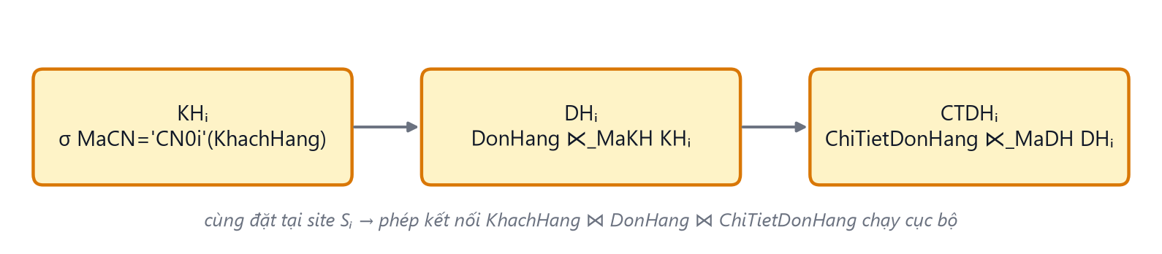

Thiết kế NhanVien (VH) và DonHang
4 · ỨNG DỤNG CHO QUẢN LÝ ĐƠN HÀNG
NhanVien · chiến lược VH
DonHang, ChiTietDonHang · ngang dẫn xuất
DHᵢ = DonHang ⋉ KHᵢ
CTDHᵢ = ChiTietDonHang ⋉ DHᵢ
Kết nối khách – đơn – chi tiết luôn chạy tại chỗ ở chi nhánh
NV_NS (lương, CCCD, tài khoản) chỉ đặt tại trụ sở
NhanVien = (NV_CV₁ ∪ NV_CV₂ ∪ NV_CV₃) ⋈_{MaNV} NV_NS
ChiNhanh, SanPham
Nhỏ, chủ yếu đọc → nhân bản ở cả 4 site
Notes:
[Triết · 1:00]
Với bảng nhân viên, nhóm dùng chiến lược dọc trước, ngang sau. Thông tin nhân sự như lương, CCCD, số tài khoản được tách riêng và chỉ đặt tại trụ sở; chi nhánh không có các cột này nên không thể xem được. Phần thông tin công việc thì chia tiếp theo chi nhánh, để mỗi chi nhánh giữ danh sách nhân viên của mình.
Đơn hàng và chi tiết đơn hàng dùng phân mảnh ngang dẫn xuất: đơn đi theo khách, chi tiết đi theo đơn. Vì vậy phép kết nối khách với đơn với chi tiết luôn chạy tại chỗ ở chi nhánh.
Cuối cùng, bảng chi nhánh và sản phẩm nhỏ, chủ yếu được đọc, nên được nhân bản đầy đủ ở cả bốn site.

Slide 14
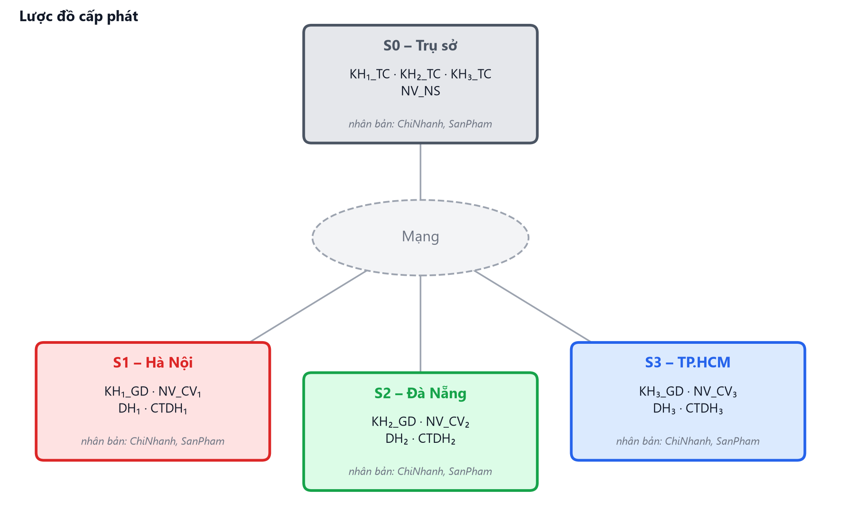

Lược đồ cấp phát
4 · ỨNG DỤNG CHO QUẢN LÝ ĐƠN HÀNG
5/6
nhóm truy vấn chạy hoàn toàn cục bộ
Q1, Q2, Q4
tần suất cao → cục bộ tại chi nhánh
Q3, Q5
cục bộ tại trụ sở
Q6
báo cáo toàn công ty → cần dữ liệu nhiều site
Notes:
[Triết · 0:45]
Đây là lược đồ cấp phát. Trụ sở giữ ba mảnh tài chính của khách hàng và mảnh nhân sự. Mỗi chi nhánh giữ phần giao dịch của khách mình, danh sách nhân viên, đơn hàng và chi tiết đơn hàng của chi nhánh.
Với cách đặt này, các truy vấn tần suất cao ở chi nhánh và các truy vấn của kế toán, nhân sự đều chạy hoàn toàn tại chỗ. Chỉ có báo cáo toàn công ty, vốn chạy ít, là phải lấy dữ liệu từ nhiều site.

Slide 15
Demo trên SQL Server
4 · ỨNG DỤNG CHO QUẢN LÝ ĐƠN HÀNG
Mỗi site là một database: QLDH_TRUSO, QLDH_HN, QLDH_DN, QLDH_HCM
Chèn ảnh: demo_01_object_explorer.png
Chèn ảnh: demo_05_kiem_tra_dung_dan.png
Trụ sở dùng synonym + view tái thiết → trong suốt phân mảnh và vị trí
Kiểm tra tự động 3 quy tắc đúng đắn: 13/13 ĐẠT
Chèn ảnh: demo_07_truy_van_toan_cuc.png
Chèn ảnh: demo_08_giao_dich.png
Vị từ ràng buộc bằng CHECK; chi nhánh không có cột lương
Giao dịch phân tán: lập đơn + cập nhật công nợ cùng thành công hoặc cùng hủy
Notes:
[Triết · 1:30]
Nhóm cài đặt thiết kế này trên SQL Server. Mỗi site được mô phỏng bằng một database riêng: trụ sở, Hà Nội, Đà Nẵng và TP.HCM. Dữ liệu được phân mảnh từ một CSDL gốc, đúng theo các biểu thức đại số vừa trình bày.
Ở trụ sở, nhóm tạo synonym trỏ tới các mảnh ở chi nhánh, rồi tạo view tái thiết dựa trên synonym đó. Người dùng chỉ cần truy vấn view khách hàng như một bảng bình thường, không cần biết dữ liệu nằm ở mảnh nào hay ở site nào.
Để chứng minh phân mảnh đúng, nhóm viết các truy vấn tự kiểm tra ba quy tắc. Kết quả là cả 13 phép kiểm tra đều đạt. Nhóm cũng ghi điều kiện phân mảnh thành ràng buộc CHECK, nên mảnh Hà Nội không nhận khách của chi nhánh khác. Chi nhánh truy vấn cột lương sẽ bị báo lỗi, vì cột đó không tồn tại ở chi nhánh.
Cuối cùng là một giao dịch phân tán: chi nhánh lập đơn và trụ sở cập nhật công nợ. Nếu đơn vượt hạn mức, cả hai site cùng hủy, không có site nào bị ghi dở.

Slide 16
Đánh giá và kết luận
5 · ĐÁNH GIÁ VÀ KẾT LUẬN
Ưu điểm
Đánh đổi
Đa số truy vấn chạy cục bộ
Bảo mật dữ liệu nhân sự
Báo cáo theo miền nhanh
Lập đơn phải cập nhật công nợ ở trụ sở → giao dịch phân tán (cần 2PC khi nhiều máy)
Phải thiết kế lại khi đổi cơ cấu chi nhánh
Kết luận: phân mảnh hỗn hợp phù hợp khi nhu cầu truy cập khác nhau cả theo dòng lẫn theo cột
Hướng phát triển: chạy trên nhiều máy bằng Linked Server · đồng bộ bản nhân bản · tối ưu truy vấn phân tán
Notes:
[Triết · 0:45]
Đánh giá lại: thiết kế giúp phần lớn truy vấn chạy tại chỗ, bảo vệ được dữ liệu nhân sự, và báo cáo theo miền rất nhanh. Cái giá phải trả là thao tác lập đơn phải cập nhật công nợ ở trụ sở, tức là thành một giao dịch phân tán; khi chạy trên nhiều máy thật cần giao thức cam kết hai pha.
Kết luận, phân mảnh hỗn hợp phù hợp khi các nhóm người dùng khác nhau cần những phần dữ liệu khác nhau, cả theo dòng lẫn theo cột. Hướng phát triển là triển khai trên nhiều máy thật bằng Linked Server và nghiên cứu đồng bộ các bản nhân bản.

Slide 17
Giao dịch
Tài chính
KH₁_GD
KH₁_TC
CẢM ƠN THẦY VÀ CÁC BẠN ĐÃ LẮNG NGHE
KH₂_GD
KH₂_TC
Hỏi & Đáp
KH₃_GD
KH₃_TC
Trần Gia Thịnh · Phạm Minh Triết
Notes:
[Cả nhóm]
Phần trình bày của nhóm em đến đây là kết thúc. Nhóm em cảm ơn thầy và các bạn đã lắng nghe, mong nhận được câu hỏi và góp ý.
Đây là mô phỏng: mỗi database đóng vai một site, và ranh giới giữa các site là ranh giới database. Thiết kế phân mảnh và cấp phát không phụ thuộc hạ tầng. Ở trụ sở, view chỉ tham chiếu synonym, nên muốn chạy trên nhiều máy thì chỉ cần tạo Linked Server và cho synonym trỏ tới tên 4 phần `[MayKhac].QLDH_HN.dbo.KH_1_GD`; view và truy vấn giữ nguyên. *(Nếu làm được T4b thì mở ảnh chụp chạy trên 2 laptop.)*
Khác nhau ở chỗ nút nào được chia tiếp. Với KhachHang, phần tài chính cũng cần tách theo miền để kế toán báo cáo theo miền, nên chia ngang trước rồi mới chia dọc từng mảnh (HV). Với NhanVien, phần nhân sự xử lý tập trung, không cần chia theo chi nhánh, nên chia dọc trước và chỉ chia ngang phần công việc (VH). Hơn nữa, NV_NS không có cột MaCN nên cũng không chia ngang trực tiếp theo chi nhánh được.
Đầy đủ: tập vị từ MaCN = CN01/CN02/CN03 phủ hết miền giá trị (có ràng buộc CHECK), và hợp các nhóm cột bằng toàn bộ cột. Tái thiết: ghép theo khóa chính thì không mất và không thừa bộ. Rời nhau: các vị từ loại trừ nhau, và hai mảnh dọc chỉ dùng chung khóa. Demo kiểm tra cả ba quy tắc bằng EXCEPT và GROUP BY … HAVING, kết quả 13/13 đạt.
Vì các mảnh ngang rời nhau nên không có bộ trùng để loại. UNION ALL cho cùng kết quả mà không tốn chi phí sắp xếp để khử trùng lặp.
Phải chuyển bộ đó từ mảnh KH_1 sang KH_2, gồm cả phần GD ở site chi nhánh và phần TC ở trụ sở, kèm các đơn hàng dẫn xuất nếu muốn đơn đi theo khách. Thao tác này là một giao dịch phân tán. Ràng buộc CHECK bảo đảm không thể sửa MaCN tại chỗ mà để sai mảnh.
Bảng nhỏ, mọi chi nhánh đều đọc khi lập đơn, và chỉ trụ sở cập nhật giá. Nhân bản giúp lập đơn không phải truy cập từ xa; đổi lại, mỗi lần đổi giá phải đồng bộ xuống 3 chi nhánh. Vì giá ít thay đổi nên chi phí đó chấp nhận được.
Truy vấn cần đầy đủ thông tin phải ghép nhiều mảnh, vừa phép hợp vừa phép kết nối, nên chi phí cao hơn. Cập nhật đụng cả hai phần dọc thì thành giao dịch phân tán. Thiết kế gắn với các truy vấn hiện tại, nên khi nghiệp vụ thay đổi thì phải thiết kế lại.
Bằng giao dịch: lập đơn ở S1 và cộng công nợ ở S0 nằm trong cùng một giao dịch, có XACT_ABORT. Lỗi ở bất kỳ bước nào thì cả hai cùng hủy; demo trường hợp vượt hạn mức cho thấy không site nào bị ghi dở. Khi chạy trên nhiều máy thì SQL Server dùng MSDTC với giao thức cam kết hai pha (2PC).

